Slide 1
Semantisatieverhaal: Ik ben met mijn neefje naar de schaatsbaan geweest. Hij had nog nooit geschaatst en wilde het graag eens proberen. Met het huidige weer (dat betekent het weer op dit moment), duurt het nog wel even voor we buiten kunnen schaatsen op de vijvers en de sloten. Dus we gingen naar een binnen-schaatsbaan; een indoor ijsbaan. Uit voorzorg had ik een stoeltje meegenomen. Uit voorzorg betekent om problemen te voorkomen. Om problemen te voorkomen had ik een stoeltje meegenomen. Met het oog op vallen, kon hij zich aan dat stoeltje vasthouden. Met het oog op betekent rekening houdend met. Rekening houdend met dat hij kon vallen, nam ik dat stoeltje mee. Want ik wilde voorkomen dat we met letsel (met een beschadiging in of aan je lichaam) naar huis zouden gaan. Nou, dat stoeltje nam hij van harte aan! Iets van harte aannemen betekent dat je je voordeel ergens mee doet. Hij was heel bij dat ik het meegenomen had. Mijn neefje was namelijk zó enthousiast, dat hij wild met zijn armen en benen bewoog om maar vooruit te komen. Maar als je zo onstuimig doet door wild of woest te bewegen, verlies je je evenwicht, glij je uit en val je. Met het stoeltje ging het een heel stuk beter. Hij viel niet. Na 2 uur schaatsen was ik er wel klaar mee. Ik wilde graag elders (dat betekent ergens anders) wat gaan eten. Maar mijn neefje was zo in de ban van het schaatsen. Hij wilde nog niet weg. In de ban ergens van zijn betekent dat je alleen maar aandacht voor 1 ding hebt. Het plan van elders wat gaan eten moest ik dus annuleren. Dat ging niet door. Na 4 uur schaatsen wilde mijn neefje eindelijk ook stoppen met schaatsen. Moe zijn we toen naar huis gegaan. ‘s Avonds hoorde ik op het nieuws dat de indoor-ijsbaan in brand stond! Ze hadden het helemaal moeten ontruimen. Ontruimen betekent een gebouw leegmaken. Gelukkig waren wij toen al thuis!

Slide 2
Gerarda Das
Mariët Koster
Mandy Routledge
Francis Vrielink
Week 7 – 11 februari 2020
Niveau B

Slide 3
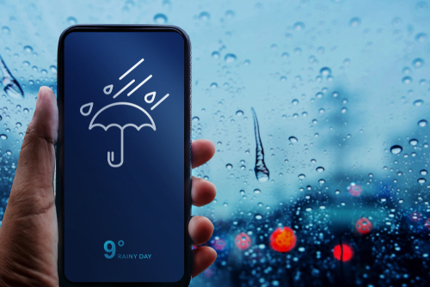
huidige

Slide 4
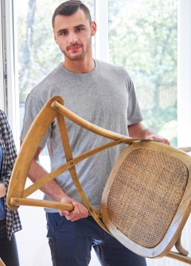
uit voorzorg

Slide 5
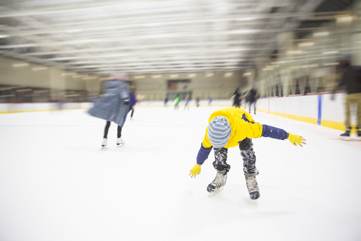
met het oog op

Slide 6
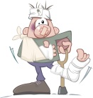
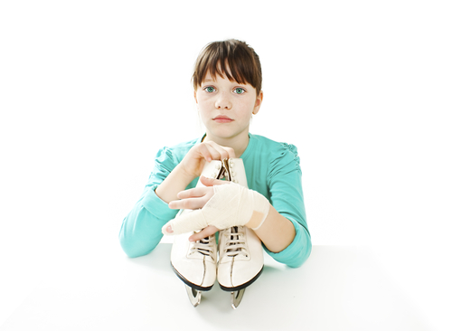
het letsel

Slide 7
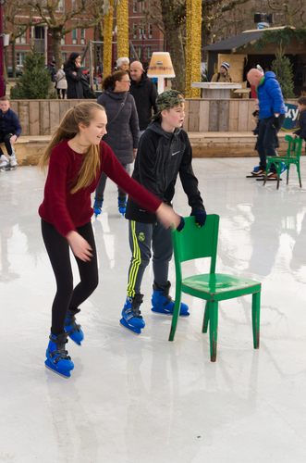
iets ter harte aannemen

Slide 8
onstuimig

Slide 9
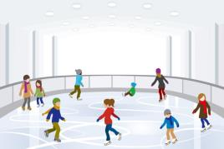
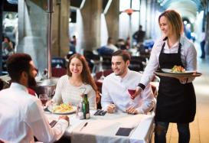
elders

Slide 10
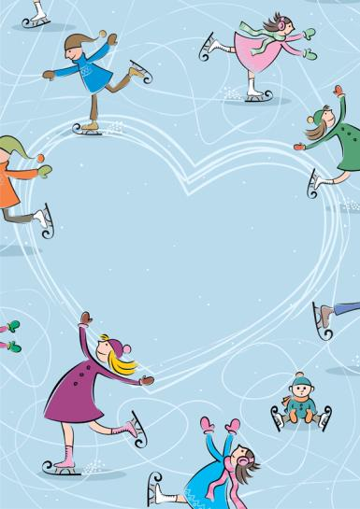
in de ban zijn van
schaatsen

Slide 11
annuleren

Slide 12
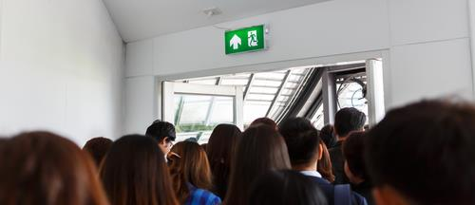
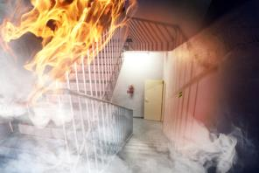
ontruimen

Slide 13
Op de woordmuur:

Slide 14
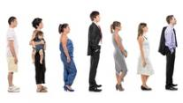
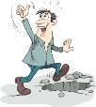
aannemen
afslaan
(iets ter harte nemen)
= zich iets aantrekken van iets, ergens je voordeel mee doen
Zij hadden de waarschuwing ter harte genomen.
= zich nergens wat van aan aantrekken, je voordeel er niet mee willen doen
Hij had de waarschuwing afgeslagen.

Slide 15
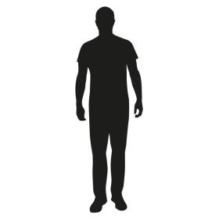
onstuimig
rustig
= wild, woest
Als je onstuimig doet,
val je.
Als je rustig doet,
blijf je staan

Slide 16
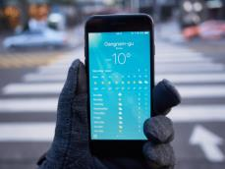
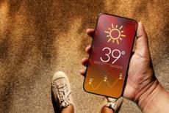
Het huidige weer is regenachtig.
toekomstig
huidig
vroeger
= van dit moment

Slide 17
op dezelfde
elders
plek
= ergens anders
Ik wilde elders gaan eten.
Hij wilde op dezelfde plek gaan eten.

Slide 18
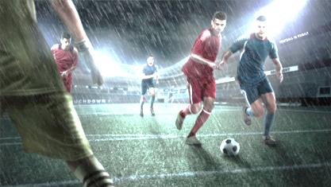
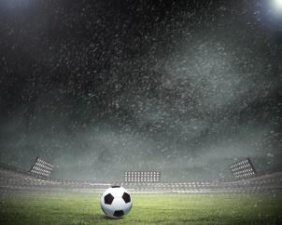
doorgaan
annuleren
Het regende. Ze lieten de voetbalwedstrijd doorgaan.
= niet door laten gaan
Het regende.
De voetbalwedstrijd
werd geannuleerd.

Slide 19
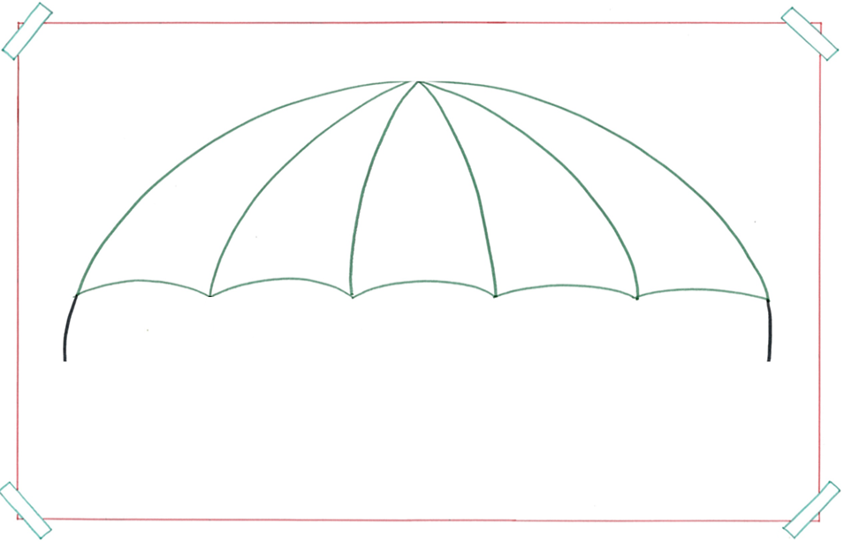
het letsel
= de beschadiging in of aan het lichaam
het
het
het
beenletsel
armletsel
nekletsel

Slide 20
in de ban zijn van
= alleen maar aandacht
hebben voor
Mijn neefje was helemaal in de ban van schaatsen.
met het oog op
= rekening houdend met Met het oog op vallen, was een stoeltje een goed idee.
schaatsen

Slide 21
uit voorzorg
= om problemen te voorkomen
Uit voorzorg had ik een stoeltje meegenomen.
ontruimen
= een gebouw leegmaken
De schaatsbaan stond in brand.
Ze moesten het helemaal ontruimen.

